Slide 1


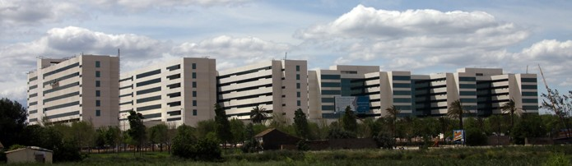

Linfomas Indolentes/Linfoma Folicular
Diagnóstico y Tratamiento
Dr. José Gómez Codina
Servicio de Oncología Médica.
Hospital Universitario La Fe. Valencia

Slide 2

LINFOMAS NO HODGKINIANOS:
Tumores Frecuentes (5º Incidencia; 6º Mortalidad; Tasa Bruta > 10; en aumento)
Elevada supervivencia (> 50 % a 5 años)
Novedades terapéuticas y mejoría del pronóstico
Heterogeneidad/Complejidad
Reto profesional y compromiso ético

Slide 3
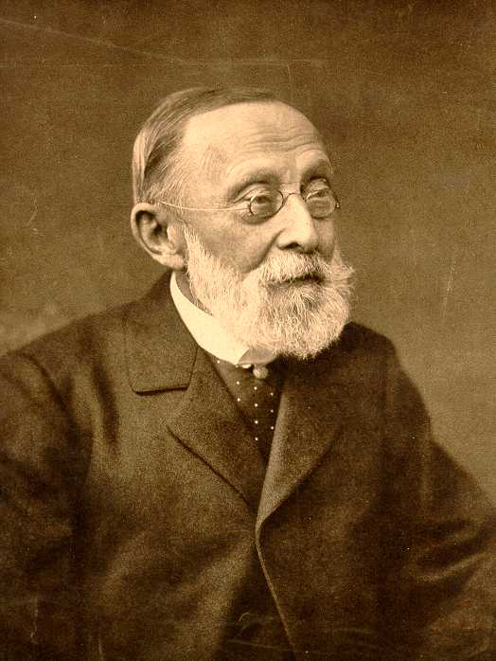
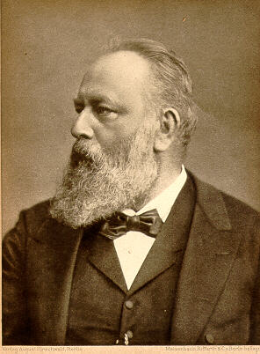
LINFOMAS: “Tumores malignos de las células del sistema linfático”
Rudolf VIRCHOW
Theodor Billroth

Slide 4
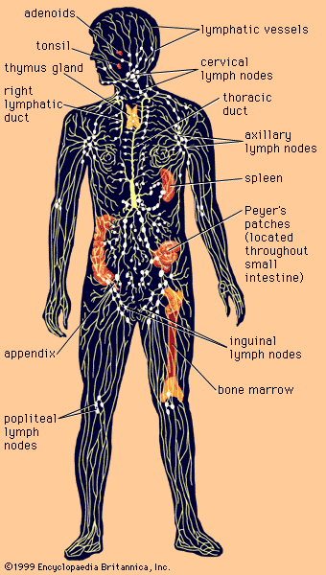
SISTEMA LINFÁTICO:
”Conjunto de tejidos y órganos que producen, almacenan y transportan una parte de los glóbulos blancos que combaten las infecciones y otras enfermedades. El sistema incluye la médula ósea, el bazo, el timo, los ganglios linfáticos y los vasos linfáticos (por todos los tejidos del cuerpo)”

Slide 5
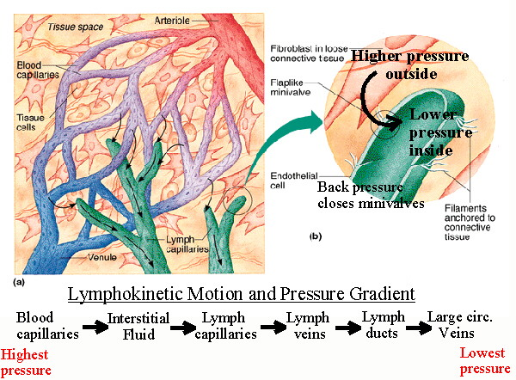
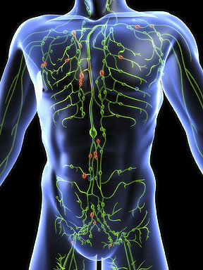
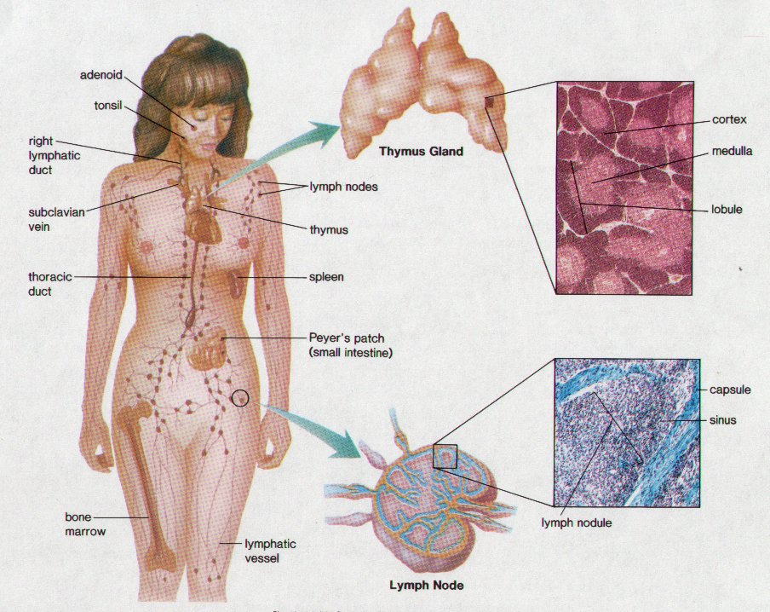
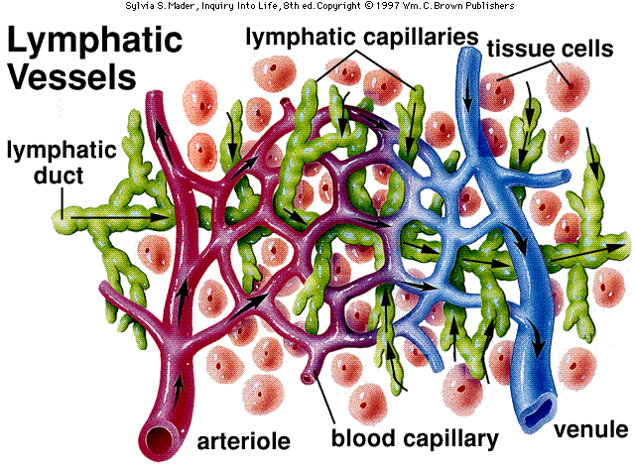

Slide 6
PERO….
Los linfocitos no siempre están en los “órganos” linfáticos… y por eso existen linfomas “Ganglionares” (los que surgen en los ganglios linfáticos) –los más frecuentes-; y linfomas “Extraganglionares” (que pueden aparecer en cualquier órgano: Tubo digestivo, piel, mama, tiroides, cerebro…)

Slide 7


Slide 8
TIPOS DE LINFOMAS
EXISTEN MUCHOS SUBTIPOS DE LINFOMAS, CON GRANDES DIFERENCIAS ENTRE ELLOS: DESDE FORMAS MUY AGRESIVAS A OTRAS MUY INDOLENTES

Slide 9
Clasificación OMS de los
Síndromes Linfoproliferativos
2 Linfomas de células T y células NK
Linfomas precursores de células T:
Leucemia linfoblástica precursora aguda de células T y linfoma linfoblástico precursor de células T.
Linfomas de células asesinas naturales (NK) y células T periféricas.
Leucemia linfocítica y leucemia prolinfocítica crónicas de células T.
Leucemia linfocítica granular de células T.
Micosis fungoides y síndrome de Sezary.
Linfoma periférico de célula T, sin alguna otra caracterización.
Linfoma hepatoesplénico de células T gamma y delta.
Linfoma de apariencia paniculítica subcutáneo de células T.
Linfoma angioinmunoblástico de células T.
Linfoma extranodal de células T y de células Nk, tipo nasal.
Linfoma intestinal de células T, de tipo enteropático.
Linfoma y leucemia de células T en adultos (HTLV 1+).
Linfoma anaplásico de células grandes, tipo sistémica primario.
Linfoma anaplásico de células grandes, tipo cutáneo primario.
Leucemia agresiva de células NK.
1 Linfomas de células B
Linfomas precursores de células B:
Leucemia linfoblástica precursora aguda
de células B y linfoma linfoblástico precursor de células B
Linfomas periféricos de células B.
Leucemia linfocítica crónica de células B y linfoma linfocítico pequeño de células B.
Leucemia prolinfocítica de células B.
Linfoma/inmunocitoma linfoplasmacítico.
Linfoma de células de manto.
Linfoma folicular.
Linfoma extranodal de zona marginal de células B de tipo MALT.
Linfoma nodal de zona marginal de células B (de células B ± monocitoide).
Linfoma esplénico de zona marginal (linfocitos ± vellosos).
Leucemia de células pilosas.
Plasmacitoma y mieloma de células plasmáticas.
Linfoma de células B grandes difuso.
Linfoma de Burkitt .
3 Linfoma de Hodgkin
Linfoma de Hodgkin nodular rico en linfocitos.
Linfoma de Hodgkin clásico.
Linfoma de Hodgkin con esclerosis nodular.
Linfoma de Hodgkin clásico rico en linfocitos.
Linfoma de Hodgkin de celularidad mixta.
Linfoma de Hodgkin con depleción de linfocitos
Swerdlow SH, Campo E, Harris NL, Jaffe ES, Pileri SA, Stein H, Thiele J, Vardiman JW (edit.). WHO Classification of Tumours of Haematopoietic and Lymphoid Tissues. Fourth Edition. Lyon: IARC Press, 2008

Slide 10
FRECUENCIA RELATIVA DE LOS LNH
JO Armitage. JCO 1988; 16: 2780

Slide 11
ASPECTOS QUE DEFINEN UN LINFOMA
SUBTIPO HISTOLOGICO
LNH
GANGLIONAR
PRESENTACION
EXTRAGANGLIONAR

Slide 12
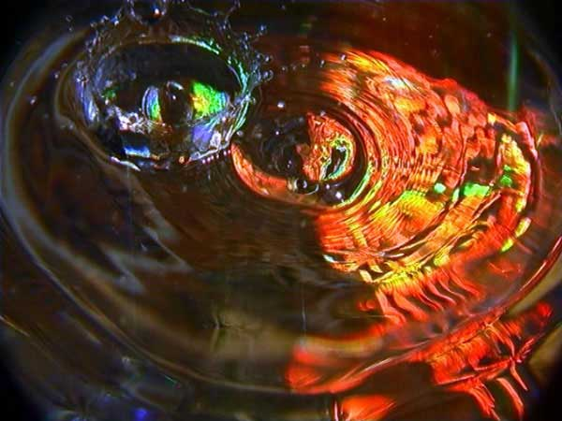

Slide 13
ETIOPATOGENIA: ¿Porqué aparecen?
ETIOLOGÍA (Causa): Desconocida
PATOGENIA (“Cómo”): Alteraciones Genéticas
(Activación de Oncogenes
producidas por traslocaciones
cromosómicas)

Slide 14

SÍNTOMAS y SIGNOS
Aumento del tamaño de uno o varios ganglios linfáticos (Adenopatías)
  No duelen casi nunca
  Pueden aparecer simultáneamente en varias áreas ganglionares del cuerpo
Cansancio fácil (Anemia!)
Pesadez abdominal
Fiebre persistente, sudoración nocturna, pérdida de peso (“Síntomas B”)

Slide 15

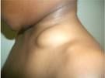
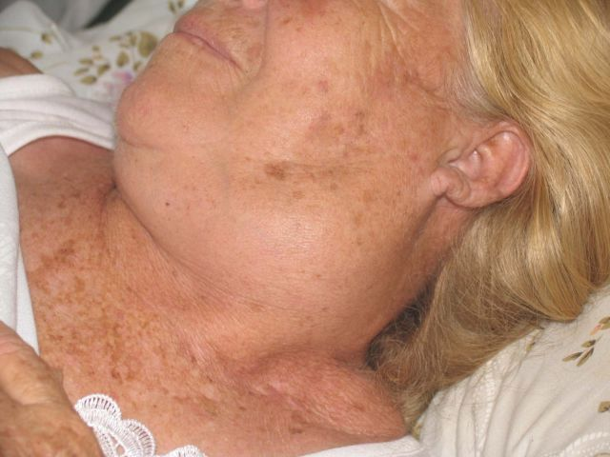
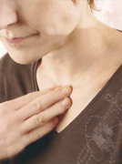
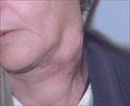
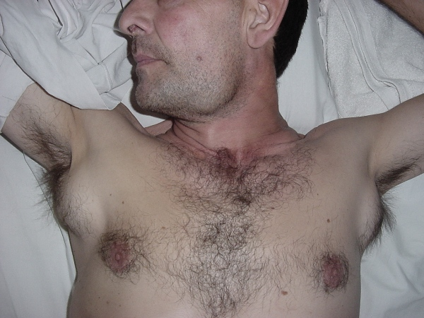
ADENOPATÍAS

Slide 16

LINFOMAS
¿CÓMO SE DIAGNOSTICAN?

Slide 17



ASÍ NOOOOO!!!!…..

Slide 18


Slide 19
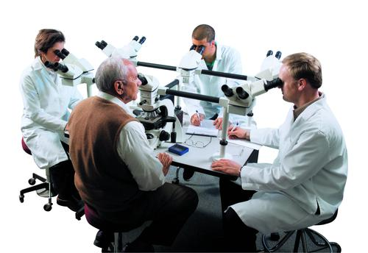
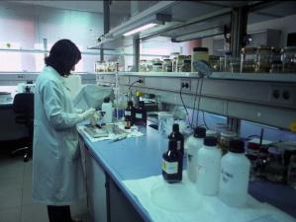
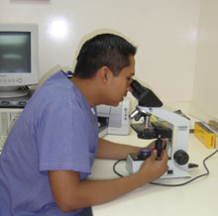
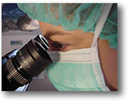
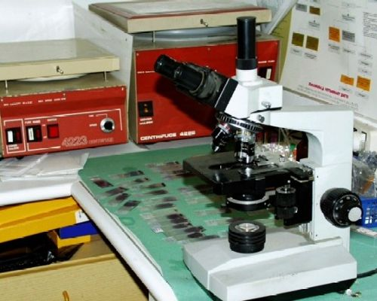
DIAGNÓSTICO
La BIOPSIA de un ganglio o un tejido infiltrado… y el estudio Anatomopatológico

Slide 20
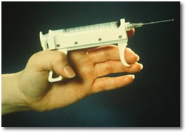
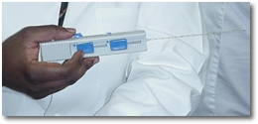
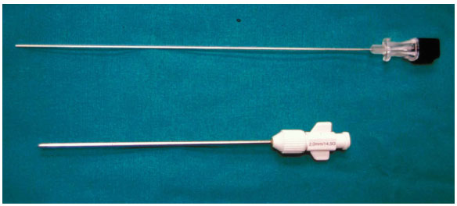
¿Cómo se hace la biopsia?
Dependerá del lugar anatómico donde estén los ganglios sospechosos
La punción con agujas finas o gruesas puede ayudar y orientar, pero casi siempre se precisará una biopsia quirúrgica

Slide 21
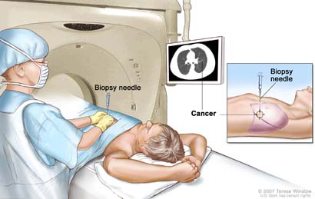
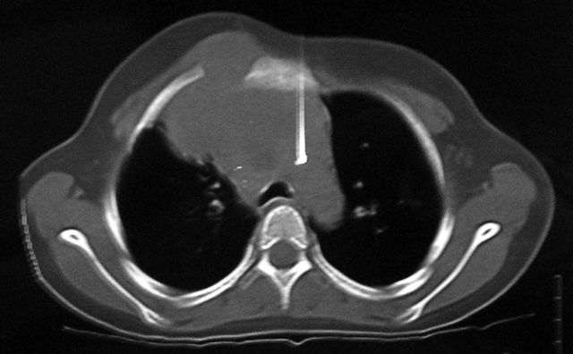
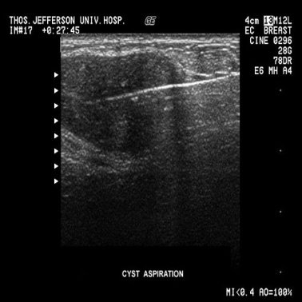
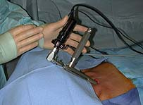
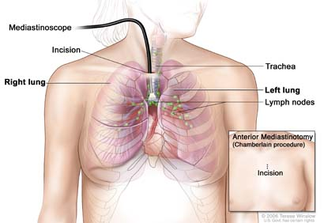
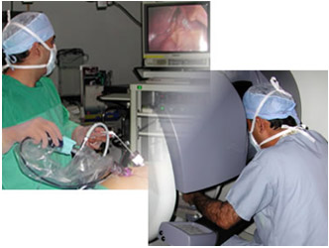
BIOPSIA “DIRIGIDA” CON AGUJA y
BIOPSIA ENDOSCÓPICA

Slide 22
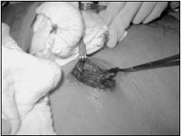
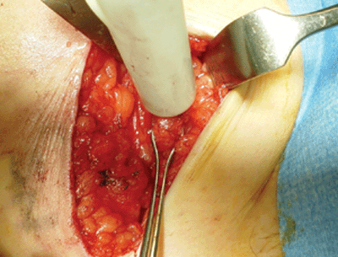
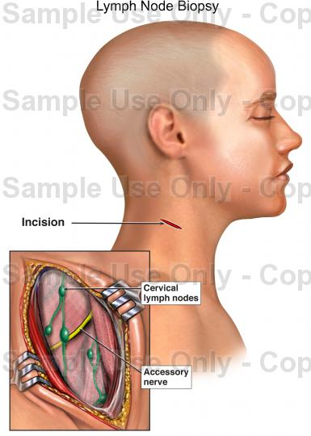
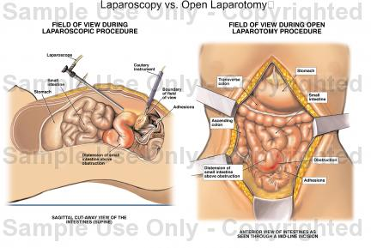
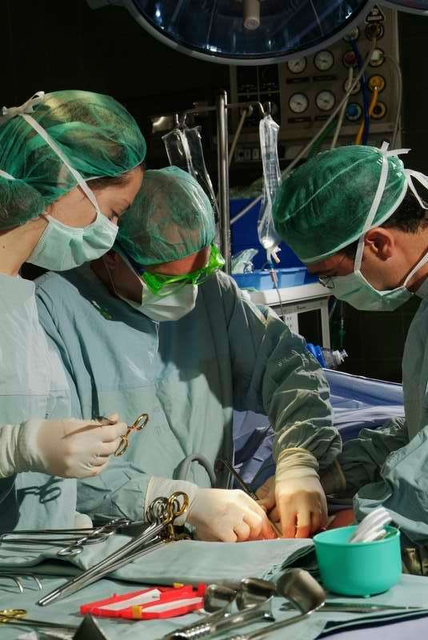
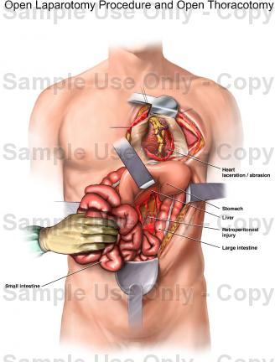
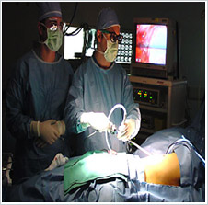
La Biopsia quirúrgica

Slide 23
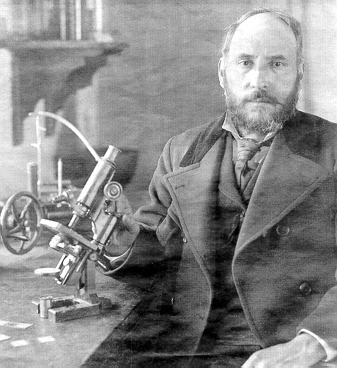
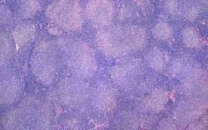
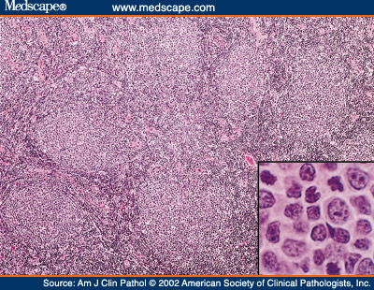
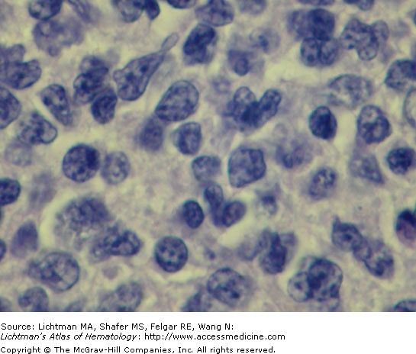

El estudio Anatomopatológico

Slide 24
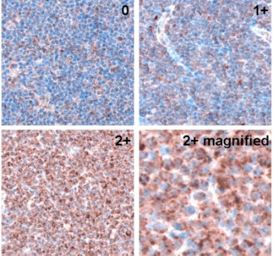
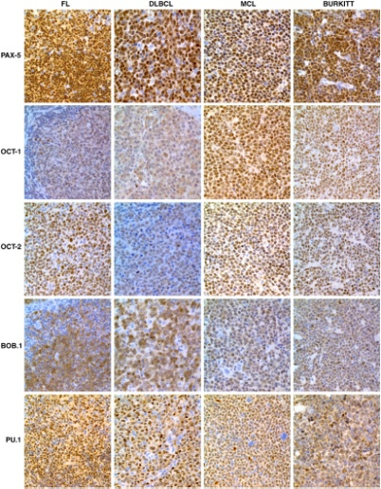
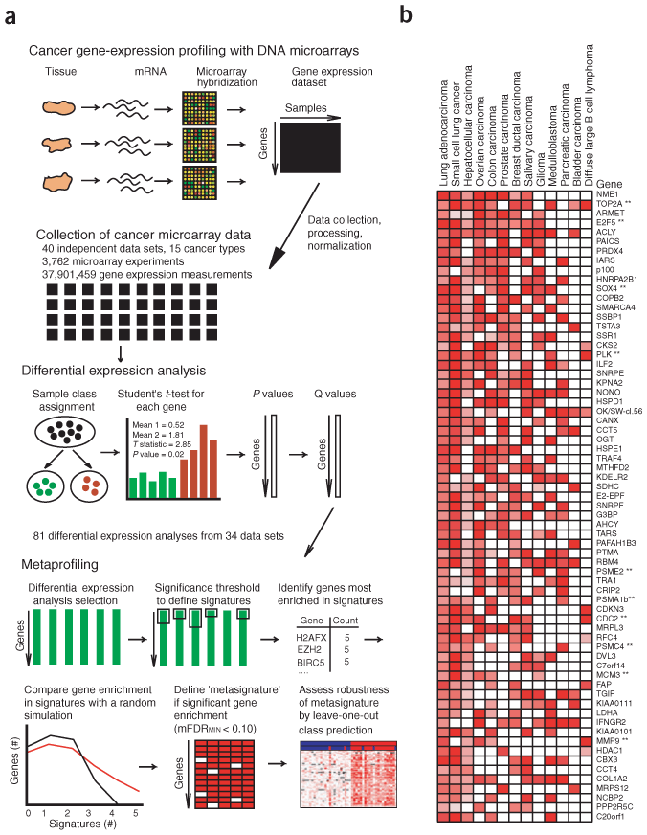
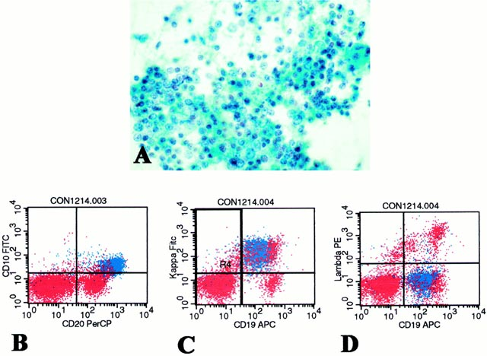
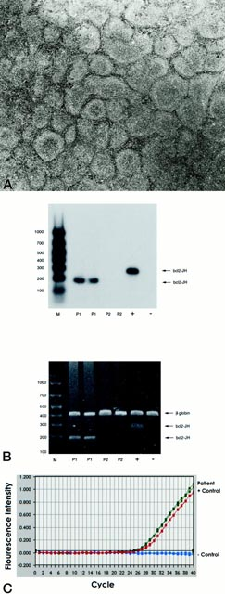
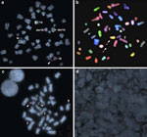
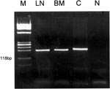
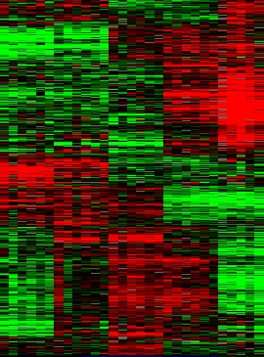
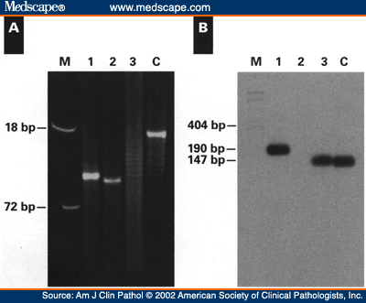
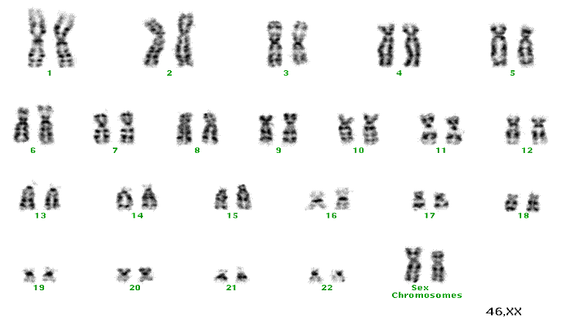
El estudio se complica:
Inmunohistoquimia
Biología Molecular
Citometría; Citogenética
Firma Genética
Oncochips…

Slide 25
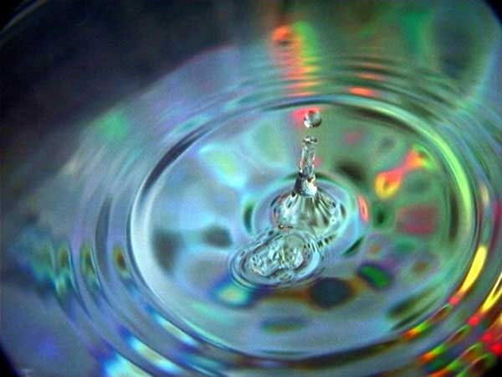

Slide 26
Una vez establecido el diagnóstico…
ESTUDIO DE EXTENSIÓN
Estadiación
Estadificación
“Procedimiento sistematizado que permite averiguar si la enfermedad está presente en determinados órganos o sistemas.
Conjunto de exploraciones a las que hemos de someter a los pacientes durante el estudio de extensión inicial, para poder definir su estadio”

Slide 27









ENTREVISTA-ANAMNESIS
EXPLORACIÓN FÍSICA

Slide 28







EXPLORACIONES COMPLEMENTARIAS
ANALÍTICA
PRUEBAS DE IMAGEN
  TAC
  PET
  OTRAS
BIOPSIA DE MÉDULA ÓSEA

Slide 29





PET y PET-TAC

Slide 30




BIOPSIA DE MÉDULA ÓSEA
OTRAS

Slide 31

TRABAJO EN EQUIPO MULTIDISCIPLINAR
Comité de Neoplasias Hematológicas
* Oncólogo Médico
* Hematólogo Clínico
* Patólogo
* Grupo de Diagnóstico Hematológico

Slide 32


Slide 33



LINFOMAS FOLICULARES
Cómo son?…
Nathan Edwin Brill
Douglas Symmers

Slide 34
Linfoma Folicular
Definición:
  Los linfomas foliculares son neoplasias malignas de células linfoides de origen centro-germinal (centrocitos y centroblastos transformados) que adoptan un patrón histológico folicular o nodular
  Son el segundo linfoma más frecuente
Grupo heterogéneo
  Formas “indolentes” que no precisan tratamiento y tienen una supervivencia muy larga
  Formas más agresivas, con rasgos de mal pronóstico, con expectativa de vida más corta
  Entre ambos, todas las formas intermedias…

Slide 35

¿Cómo son los Linfomas Foliculares?
Larga Historia Natural: Serie GOTEL > 1000 pacientes; SG > 20 años
Afectan a hombres y a mujeres, desde jóvenes a ancianos, aunque son mucho más frecuentes entre la gente mayor
Comportamiento clínico inicialmente poco agresivo; poca sintomatología
Buena respuesta a los tratamientos oncológicos
Curvas de supervivencia decayentes, sin “aparentes” curaciones a largo plazo.
Un 15-30 % de los enfermos tienen remisiones espontáneas
Uno de sus peores peligros es la transformación histológica hacia formas agresivas (hacia otros linfomas)

Slide 36


Slide 37

¿SE PUEDEN CURAR LOS LINFOMAS FOLICULARES?
SI, EN LOS ESTADIOS LOCALIZADOS (20%)
¿SI? EN LOS ESTADIOS AVANZADOS (80%)

Slide 38
Supervivencia de los pacientes con Linfomas Indolentes. Experiencia de la U. Stanford, 1960–1996
1987-1996
1976-1986
1960-1975
100
80
60
Patients (%)
40
20
0
0
5
10
15
20
25
30
Year
Adapted from Horning. Semin Oncol. 1993;20(5 suppl 5):75.

Slide 39




Slide 41


Joinpoint analysis of adjusted death hazard ratios by diagnosis year for all patients with follicular lymphoma (SEER; 1983 to 1999)
Swenson, W. T. et al. J Clin Oncol; 23:5019-5026 2005

Slide 42
¿SE PUEDEN CURAR LOS LINFOMAS FOLICULARES?
SI, en algunos casos
En muchos otros la enfermedad se comporta de modo “crónico” (recaídas sucesivas, que suelen responder de nuevo a los tratamientos)
Hay algunos casos –los menos- más agresivos y que pueden matar en pocos años

Slide 43


Slide 44




LINFOMAS FOLICULARES
TRATAMIENTO…
1960 - - - - - - - - - - - - - - 1990 - - - - - - - - - - - - - - - 2014 - - - - - - - - - - - 2025

Slide 45
Anticuerpos monoclonales
Rituximab
Quimioterapia
Radioterapia
Interferón
Nuevos Fármacos
¿ Cómo lo organizamos ?
RIT
ZEVALIN
QT INTENSIVA

Slide 46

Es una cuestión de estrategia…..

Slide 47
TRATAMIENTO DE PRIMERA LINEA
CONSIDERAR 5 FACTORES:
+ Tipo Histológico
+ Presentación G. o ExtraG
+ Edad/Comorbilidad
+ Factores Pronóstico
+ (Experiencia del Centro)

Slide 48
TRATAMIENTO LNH FOLICULARES
Consideraciones Generales a tener en cuenta
Factores Pronóstico
Historia Natural
Objetivo del Tratamiento
Tipo de Paciente

Slide 49


Slide 50

Actitud terapéutica en estadios localizados
No parece justificada actitud conservadora
  Riesgo de progresión a estadios avanzados
    Factores de riesgo clínicos y biológicos
    Transformación histológica
Posibilidad de curación con radioterapia

Slide 51
TRATAMIENTO LNH Indolentes
ESTADIOS INICIALES
  De elección: RADIOTERAPIA
  No está establecido el papel de la QT o de la Inmunoterapia en este contexto; podría mejorar los resultados de la RT (?)
  La reducción de los campos de irradiación no compromete los resultados

Slide 52


Slide 53

LINFOMA FOLICULAR:
Actitud terapéutica en estadios Avanzados

Slide 54
TRATAMIENTO LNH Indolenes
ESTADIOS AVANZADOS
Son el grupo más numeroso (15 % Estadio III y 65 % Estadio IV)
Existe una gran heterogeneidad: Edad, carga tumoral, f. pronóstico
Hay una enorme dispersión bibliográfica y hay pocas guías de consenso (“Guía de Práctica Clínica para el Tratamiento del Linfoma Folicular” GEL-TAMO/GOTEL)
ASPECTOS A CONSIDERAR:
Tratamiento de 1ª línea:
    T. Inicial vs. "Watch and Wait“
    Tratamiento QT
    Inmunoterapia con AcMo y Quimio-Inmunoterapia
    Radio-Inmunoterapia
    Consolidación y Mantenimiento en Linfoma Folicular
  Tratamiento de la Enfermedad Recidivante
  * De intención Paliativa
  * De intención ¿Curativa?
  • QT Intensiva con soporte de p.h.
  Tratamiento de la recaída con transformación histológica
  Nuevas formas de tratamiento

Slide 55


LINFOMA FOLICULAR:
OPCIONES TERAPÉUTICAS
ASCO-2005
BENDA-R

Slide 56
Ante esta variabilidad…. Se hacen necesarios…
CONSENSOS DE TRATAMIENTO
GUÍAS CLÍNICAS
Avalados por:
  Grupos de Expertos
  Asociaciones Profesionales Onco-Hematológicas (ESMO; SEOM; GOTEL-GELTAMO)

Slide 57


“Guía de Práctica Clínica para el Tratamiento de Linfoma Folicular”
GEL-TAMO & GOTEL
Avalada por los dos Grupos Cooperativos Españoles dedicados a los Linfomas
  GEL-TAMO: Hematólogía Clínica
  GOTEL: Oncología Médica

Slide 58


Slide 59






LINFOMA FOLICULAR…
…TRATAR …O NO TRATAR…

Slide 60
TRATAMIENTO DE PRIMERA LÍNEA
ESTADIOS AVANZADOS:
  Indicación de tratamiento: En pacientes asintomáticos y sin factores de riesgo, puede ser una opción razonable posponer el tratamiento sistémico hasta la progresión de la enfermedad
  Se recomiendan unos criterios para el inicio del tratamiento

Slide 61

LINFOMA FOLICULAR
ENFERMEDAD AVANZADA
Indicaciones para iniciar tratamiento (Criterios GELF):
Afectación de ≥ 3 áreas ganglionares, cada una con un tamaño ≥ 3 cm
Cualquier masa de tamaño ≥ 7 cm
Sintomatología general (Síntomas B)
Esplenomegalia
Derrame Pleural o Ascitis
Citopenias por infiltración medular
Leucemización
Transformación histológica
(Preferencia/Insistencia del paciente)
Brice P, et al. J Clin Oncol 1997; 15: 1110-1117

Slide 62
TRATAMIENTO DE PRIMERA LÍNEA
ESTADIOS AVANZADOS:
  Si se precisa tratamiento:
  QT + Inmunoterapia (Rituximab)
  No está establecido cuál es el mejor esquema de QT
    CHOP; CVP; Bendamustina, (Fludarabina)
    Evitar antraciclinas en pacientes mayores o con cardiopatía
  Nº de ciclos: 6-8

Slide 63
Tratamiento de 1ª línea:
La asociación de QT estándar más Rituximab mejora el índice de respuestas, la supervivencia libre de progresión y la supervivencia global
El tratamiento estándar actual debe incluir QT más Rituximab en la 1ª línea

Slide 64


Slide 65
¿Podemos hacer algo después de la Inducción?
En los LINFOMAS FOLICULARES, las recaídas son frecuenes…

Slide 66
Consolidación/Mantenimiento en L. Folicular
Consolidación/
Mantenimiento
Inducción
mantenimiento
TASP
RIT
Quimio-Inmunoterapia
=> Máxima Respuesta
Enfermedad
Mínima Residual

Slide 67
TRATAMIENTO POST-INDUCCION:
  En pacientes que alcanzan Respuesta Completa o Parcial con la inducción: MANTENIMIENTO con Rituximab (1 dosis cada 2 meses x 2 años); mejora la SLP
  Interferón (en desuso)
  Radioinmunoterapia: Puede estar indicada en algunos casos; aumenta la SLP; dudas en pacientes tratados con QT-Rituximab
  QT intensiva con soporte de TASP: No se ha demostrado su utilidad; no debe hacerse fuera de ensayos clínicos

Slide 68
Estudio PRIMA: Mantenimiento
El tratamiento de mantenimiento con Rituximab reduce el riesgo de progresión en un 50%
1.0
82%
0.8
Rituximab maintenance
N=505
0.6
Observation
N=513
Progression-free rate
66%
0.4
stratified HR=0.50 95% CI 0.39; 0.64
p<.0001
0.2
0
0
6
12
18
24
30
36
Patients at risk
Time (months)
505
472
443
336
230
103
18
513
469
411
289
195
82
15
Salles G. Lancet 2011; 377: 42-51

Slide 69


Slide 70



RADIOINMUNOTERAPIA EN LINFOMAS
ZEVALIN ®
BEXXAR ®

Slide 71

Efecto terapéutico de la RIT
^{Y90}
CD20
CD20
Cel-B
Cel-B
Cel-B
Cel-B
Cel-B
Cel-B
No conjugado
Conjugado
Cortesía del Dr. E. Conde

Slide 72


Slide 74


Slide 75
Tratamiento de las recaídas de los Linfomas Foliculares

Slide 76
Problemas clínicos en los pacientes con linfoma en recaída
Impacto psicológico de la recaída
Peor tolerancia a la QT de 2ª línea
UNA RECOMENDACIÓN GENERAL:
REBIOPSIAR SIEMPRE QUE SEA POSIBLE

Slide 77
OPCIONES TERAPÉUTICAS EN LA RECAÍDA DE LOS LINFOMAS FOLICULARES
Radioterapia
T. Alogénico
Análogos Purinas
Bendamustina
R.I.T.

Slide 78
TRATAMIENTO DE RESCATE
Rebiopsiar siempre que sea posible
Opciones terapéuticas:
  Abstención Terapéutica (“Esperar y ver”)
  Pueden aplicarse los mismos criterios que en la primera línea
  Los pacientes se clasifican en función del riesgo y la comorbilidad
    ALTO RIESGO
    BAJO RIESGO

Slide 79
TRATAMIENTO DE RESCATE
  Pacientes < 65 años y ALTO RIESGO
    TRATAMIENTO: QT + Inmunoterapia (Rituximab)
      Rituximab si recaída > 6 meses
      No hay un esquema de QT de elección
      No repetir el mismo esquema de 1ª línea
    TRATAMIENTO POST-INDUCCIÓN
      Mantenimiento con Rituximab (*)
      QT Intensiva con soporte de TASP (**)

Slide 80
TRATAMIENTO DE RESCATE
  Pacientes BAJO RIESGO
    TRATAMIENTO:
      Inmunoterapia (Rituximab)
      QT + Inmunoterapia
      En recaídas localizadas; RADIOTERAPIA
    TRATAMIENTO POST-INDUCCIÓN
      Mantenimiento con Rituximab (*)

Slide 81
TRATAMIENTO DE RESCATE
  Pacientes > 65 años y ALTO RIESGO
    TRATAMIENTO:
      Inmunoterapia (Rituximab)
      QT + Inmunoterapia
      Radioinmunoterapia
      Tratamiento paliativo/sintomático
    TRATAMIENTO POST-INDUCCIÓN
      Mantenimiento con Rituximab (*)

Slide 82
Tratamiento de los Linfomas Foliculares en recaída
“ The art of the practice of medicine (as opposed to quasi-science) comes into play here…”
Ama Z. Rohatiner (2006)

Slide 84


Slide 85
SIEMPRE:
INTENTAR LA INCLUSIÓN EN ENSAYOS CLÍNICOS

Slide 86


Slide 87

La comunicación con tu médico es fundamental en tu cuidado
Preguntas y dudas
Preocupaciones
Decisiones terapéuticas

Slide 88

Muchas gracias !

